Slide 1
Studenckie Koło Lotnicze
„LOTNIK”

Slide 2
Ramowy program działania:
-Rozbudzenie zainteresowań pracą naukową i badawczą, samokształceniową i popularyzatorską w środowisku studenckim w dziedzinie lotnictwa
-Kształtowanie umiejętności samodzielnego i zespołowego rozwiązywania problemów natury naukowo-technicznej związanymi z dziedzinami wymienionymi w punkcie 1.
-Wspieranie, upowszechnianie oraz promocja w środowisku uczelnianym oraz globalnym prac naukowych i projektów badawczych, których autorami będą członkowie Koła
-Poszukiwanie innowacyjnych zastosowań dla wyżej wymienionych obszarów zainteresowań

Slide 3
Przewidywane formy działania
Organizowanie:
-wykładów,
-konferencji,
-spotkań dyskusyjnych,
-Festiwalu Latawca,
-oraz innych imprez naukowych.
Prowadzenie przez członków Koła zespołowych i indywidualnych prac naukowo badawczych, realizację projektów tematycznych.
Współpraca z władzami Uczelni, Samorządem Studenckim oraz stowarzyszeniami i organizacjami, w szczególności z innymi kołami naukowymi, działającymi w uczelniach krajowych i zagranicznych.

Slide 4
Plany na przyszłość:
-Projekt i budowa profesjonalnego symulatora lotu
-Projekt i wykonanie Łazika Marsjańskiego

Slide 5
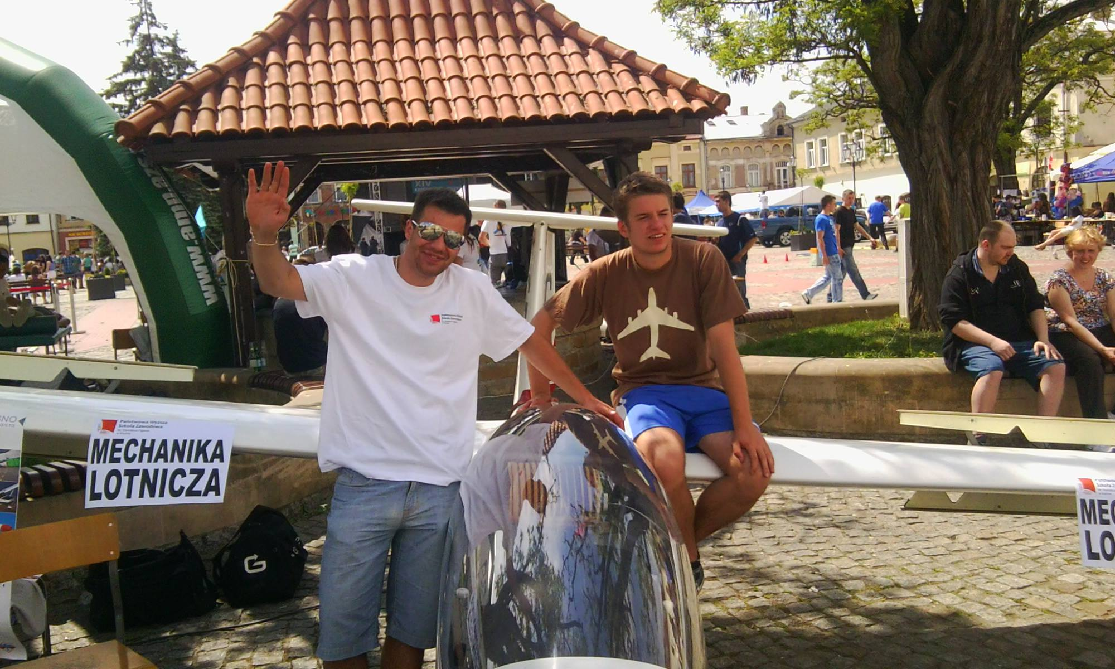
Studenckie Koło Lotnicze „Lotnik”

Slide 6
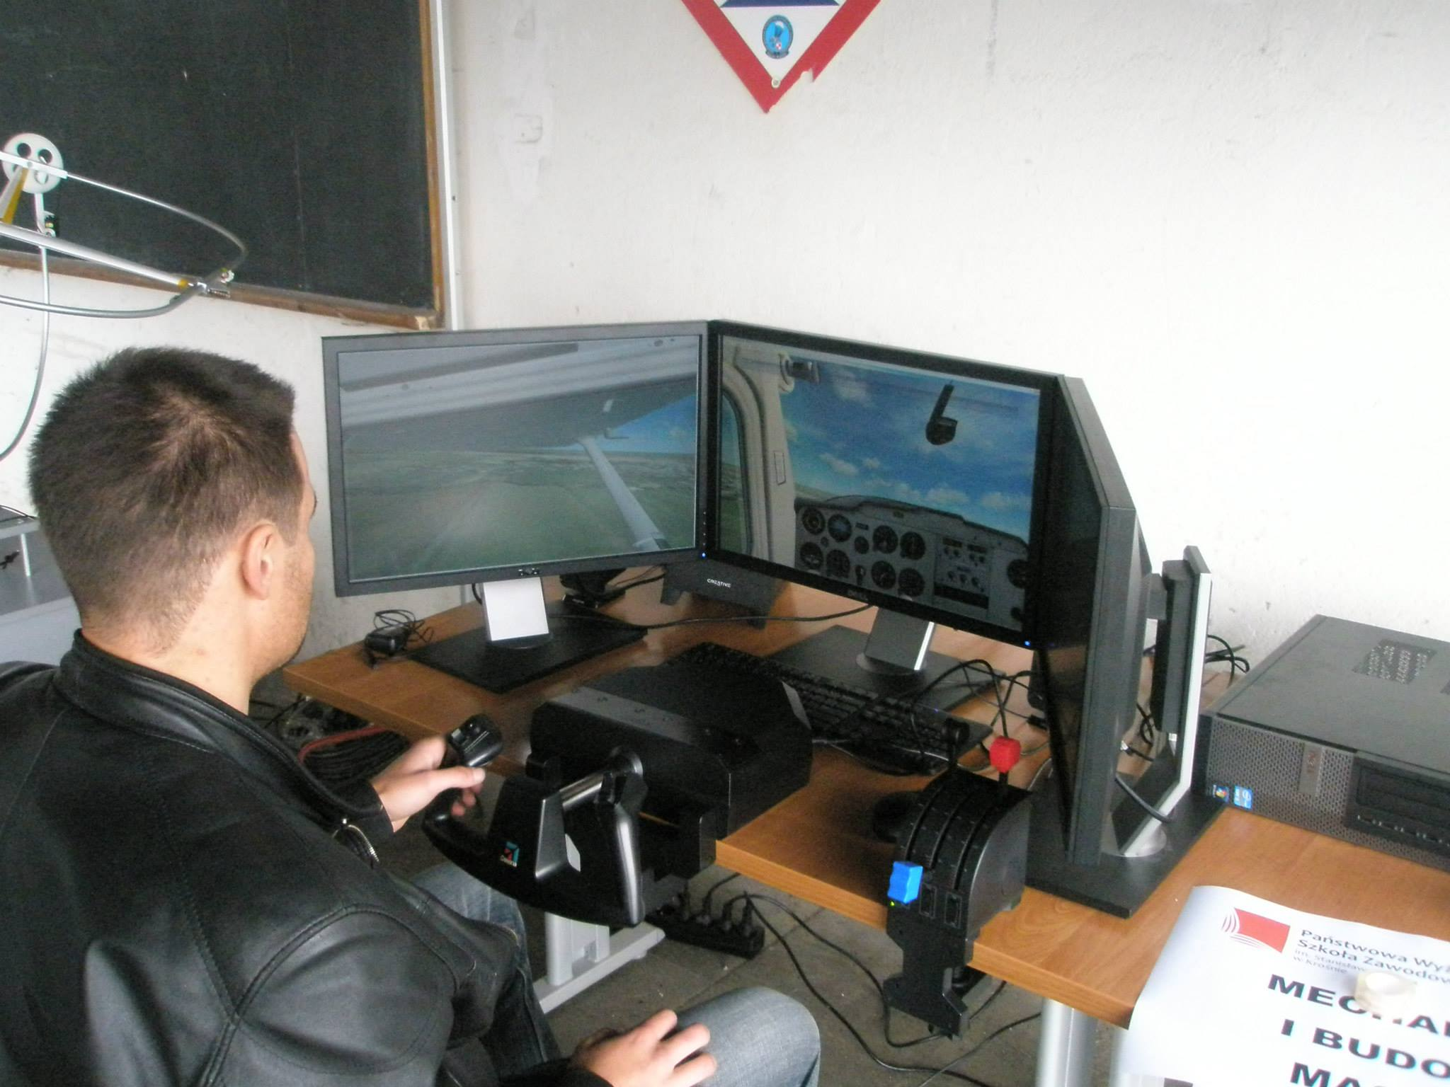
Studenckie Koło Lotnicze „Lotnik”

Slide 7
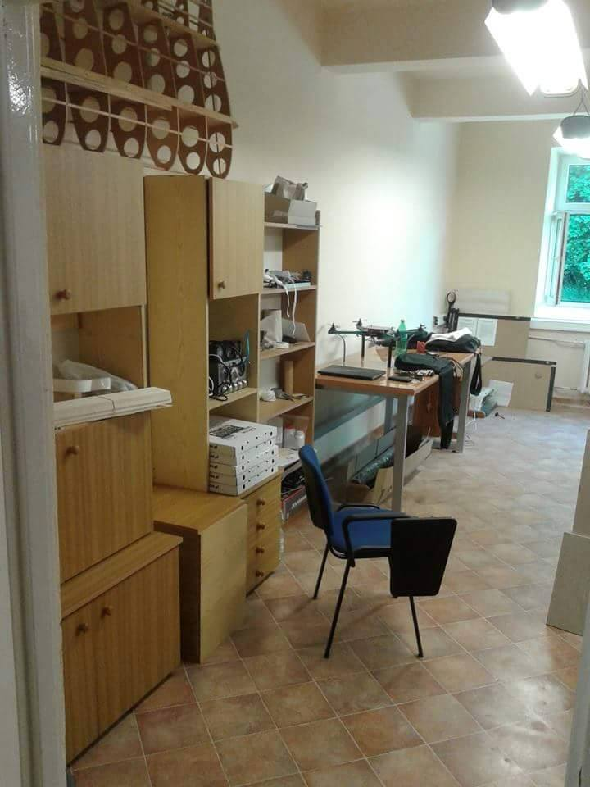
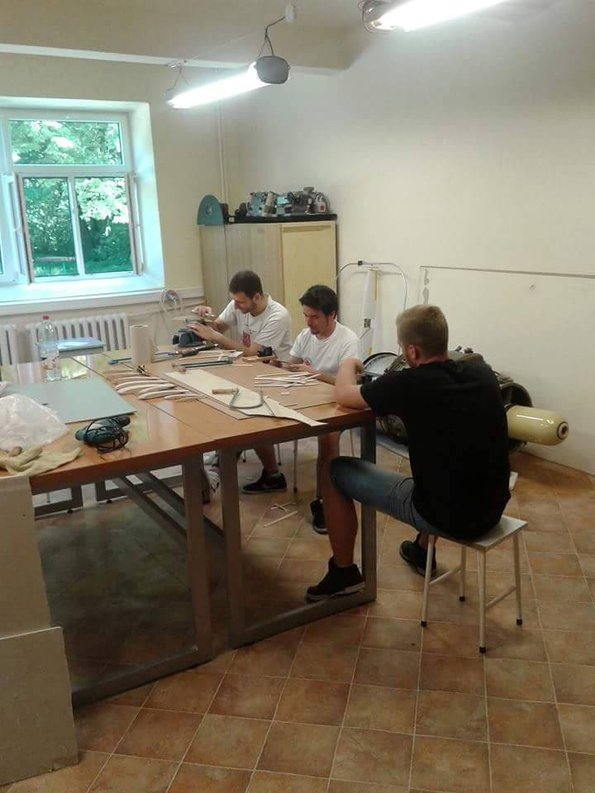
Nasza pracownia

Slide 8
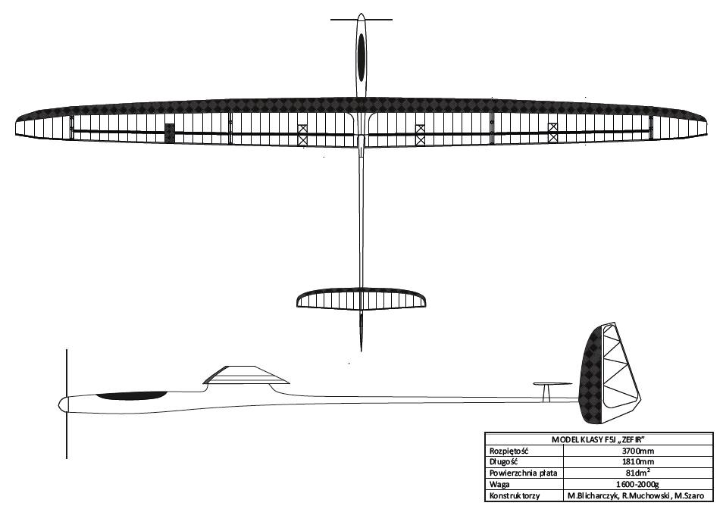
Nasze
projekty

Slide 9
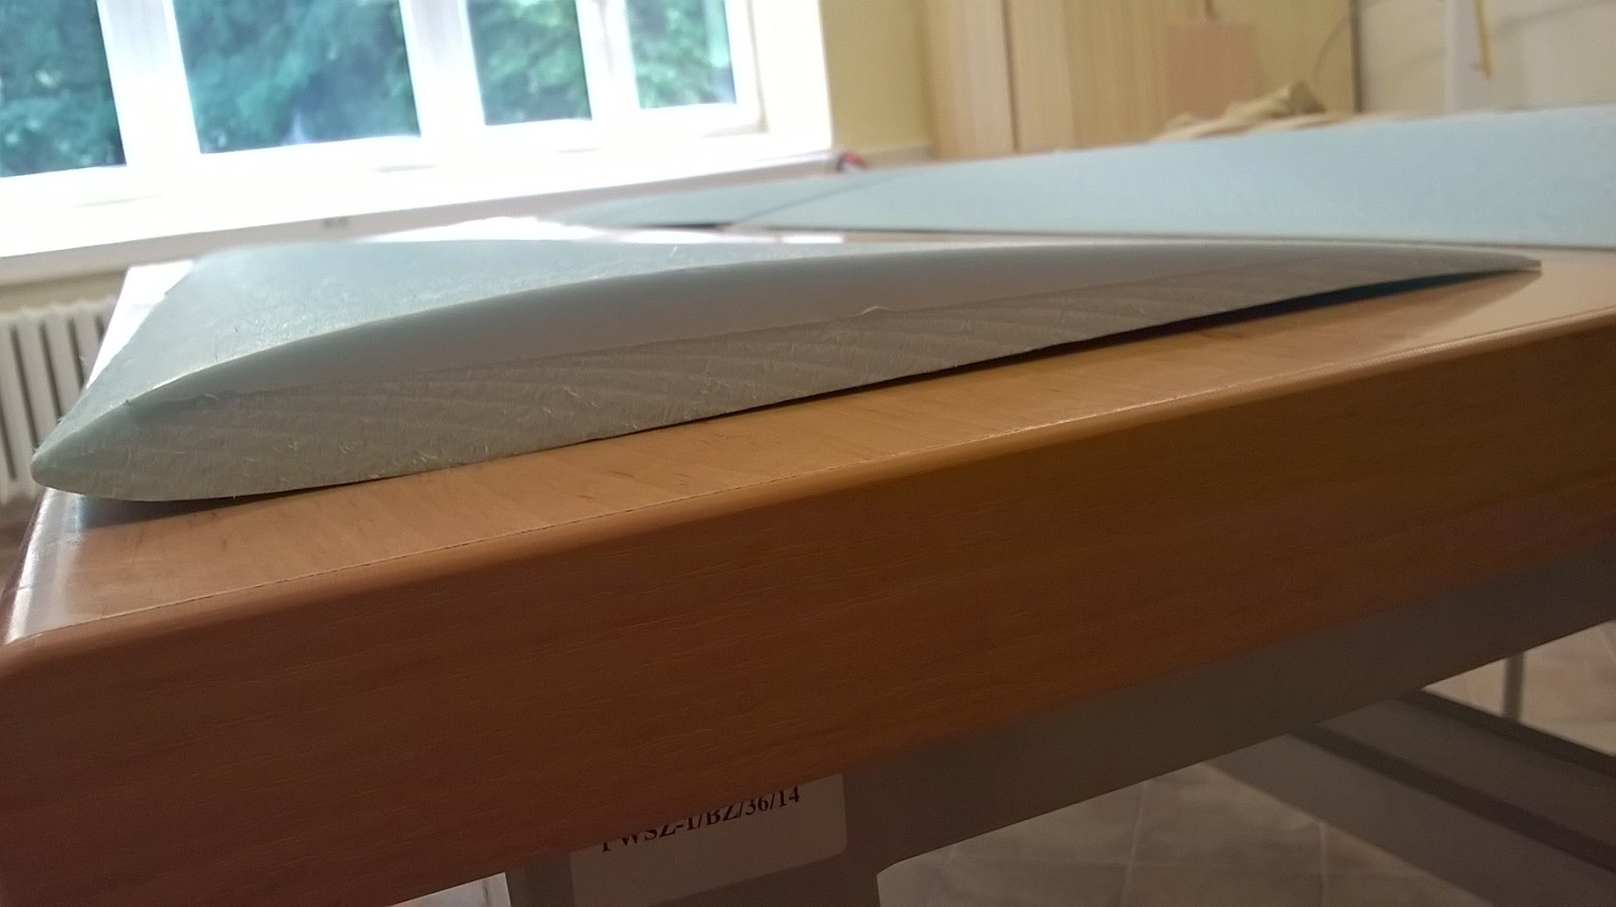
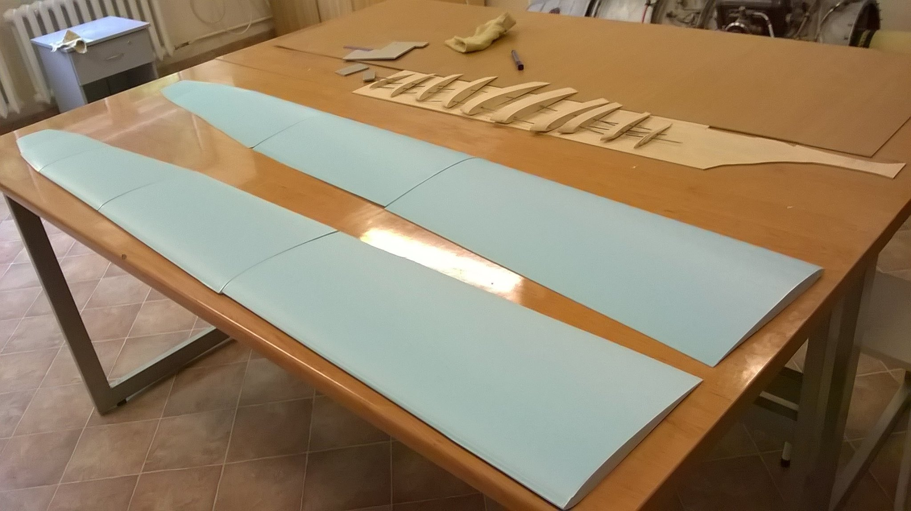

Slide 10
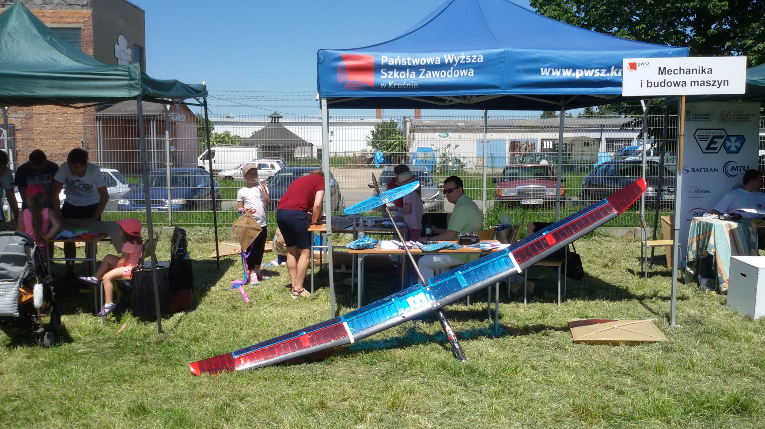

Slide 11
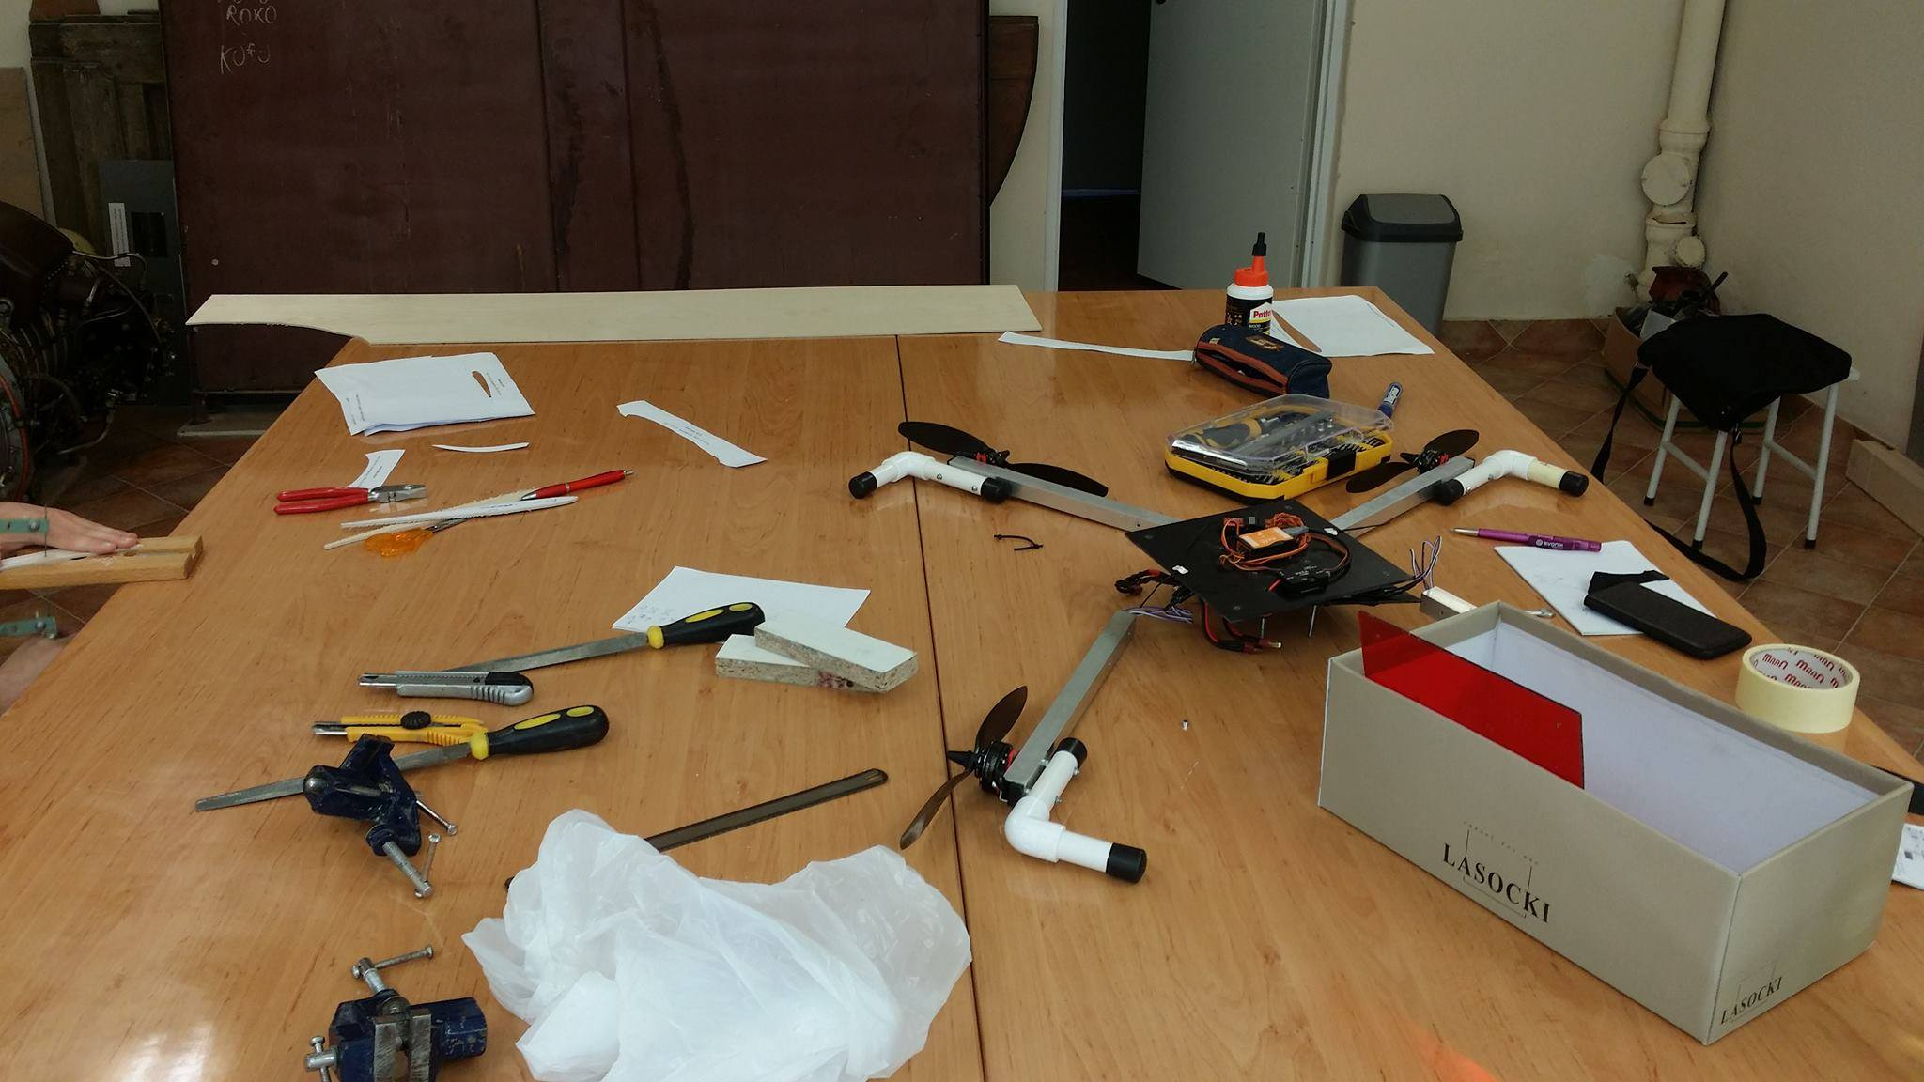
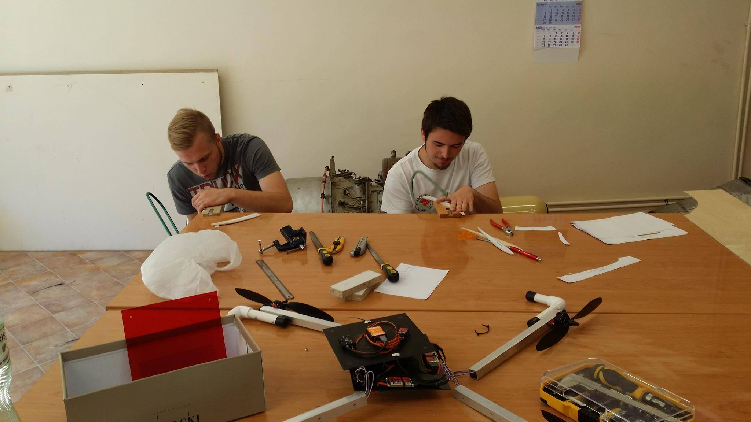
Quadrocopter

Slide 12
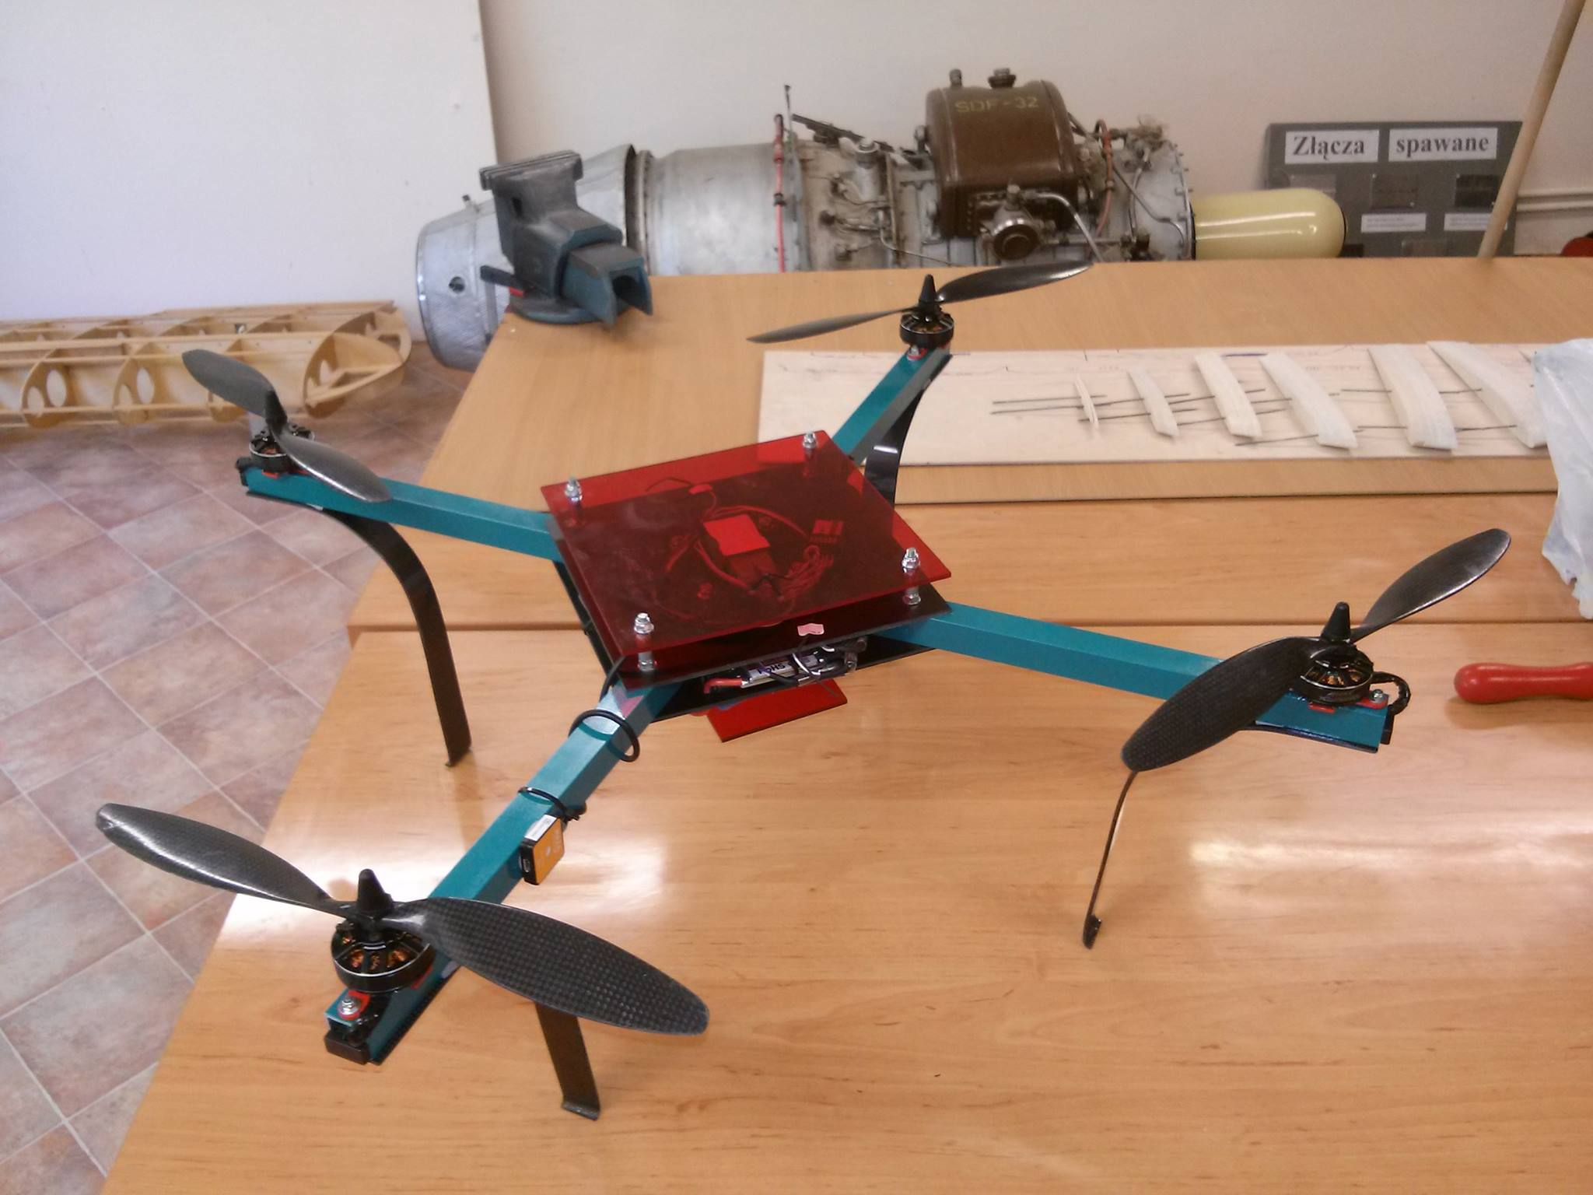
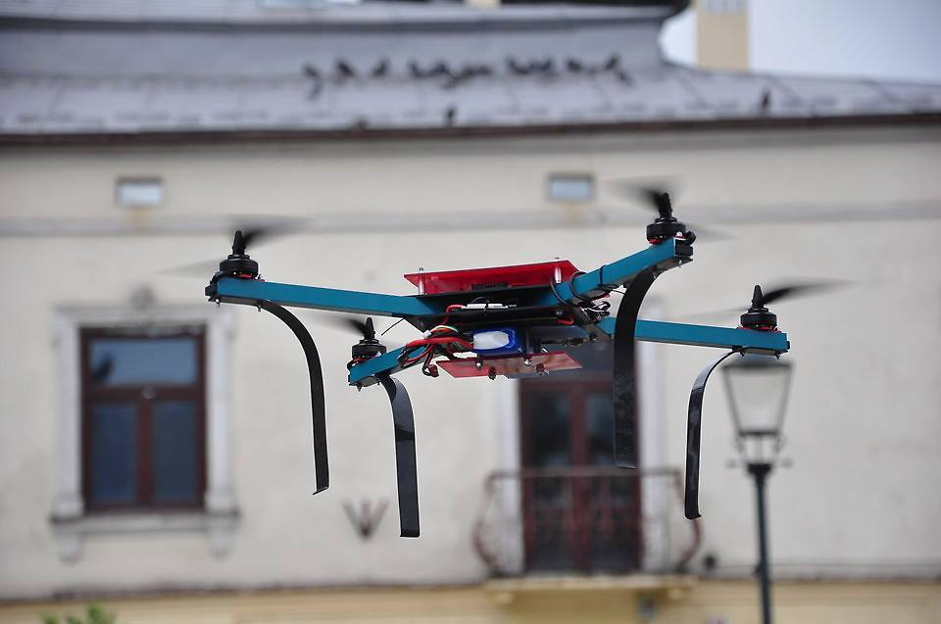

Slide 13
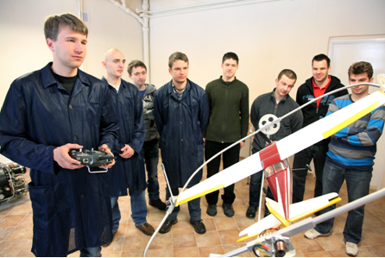
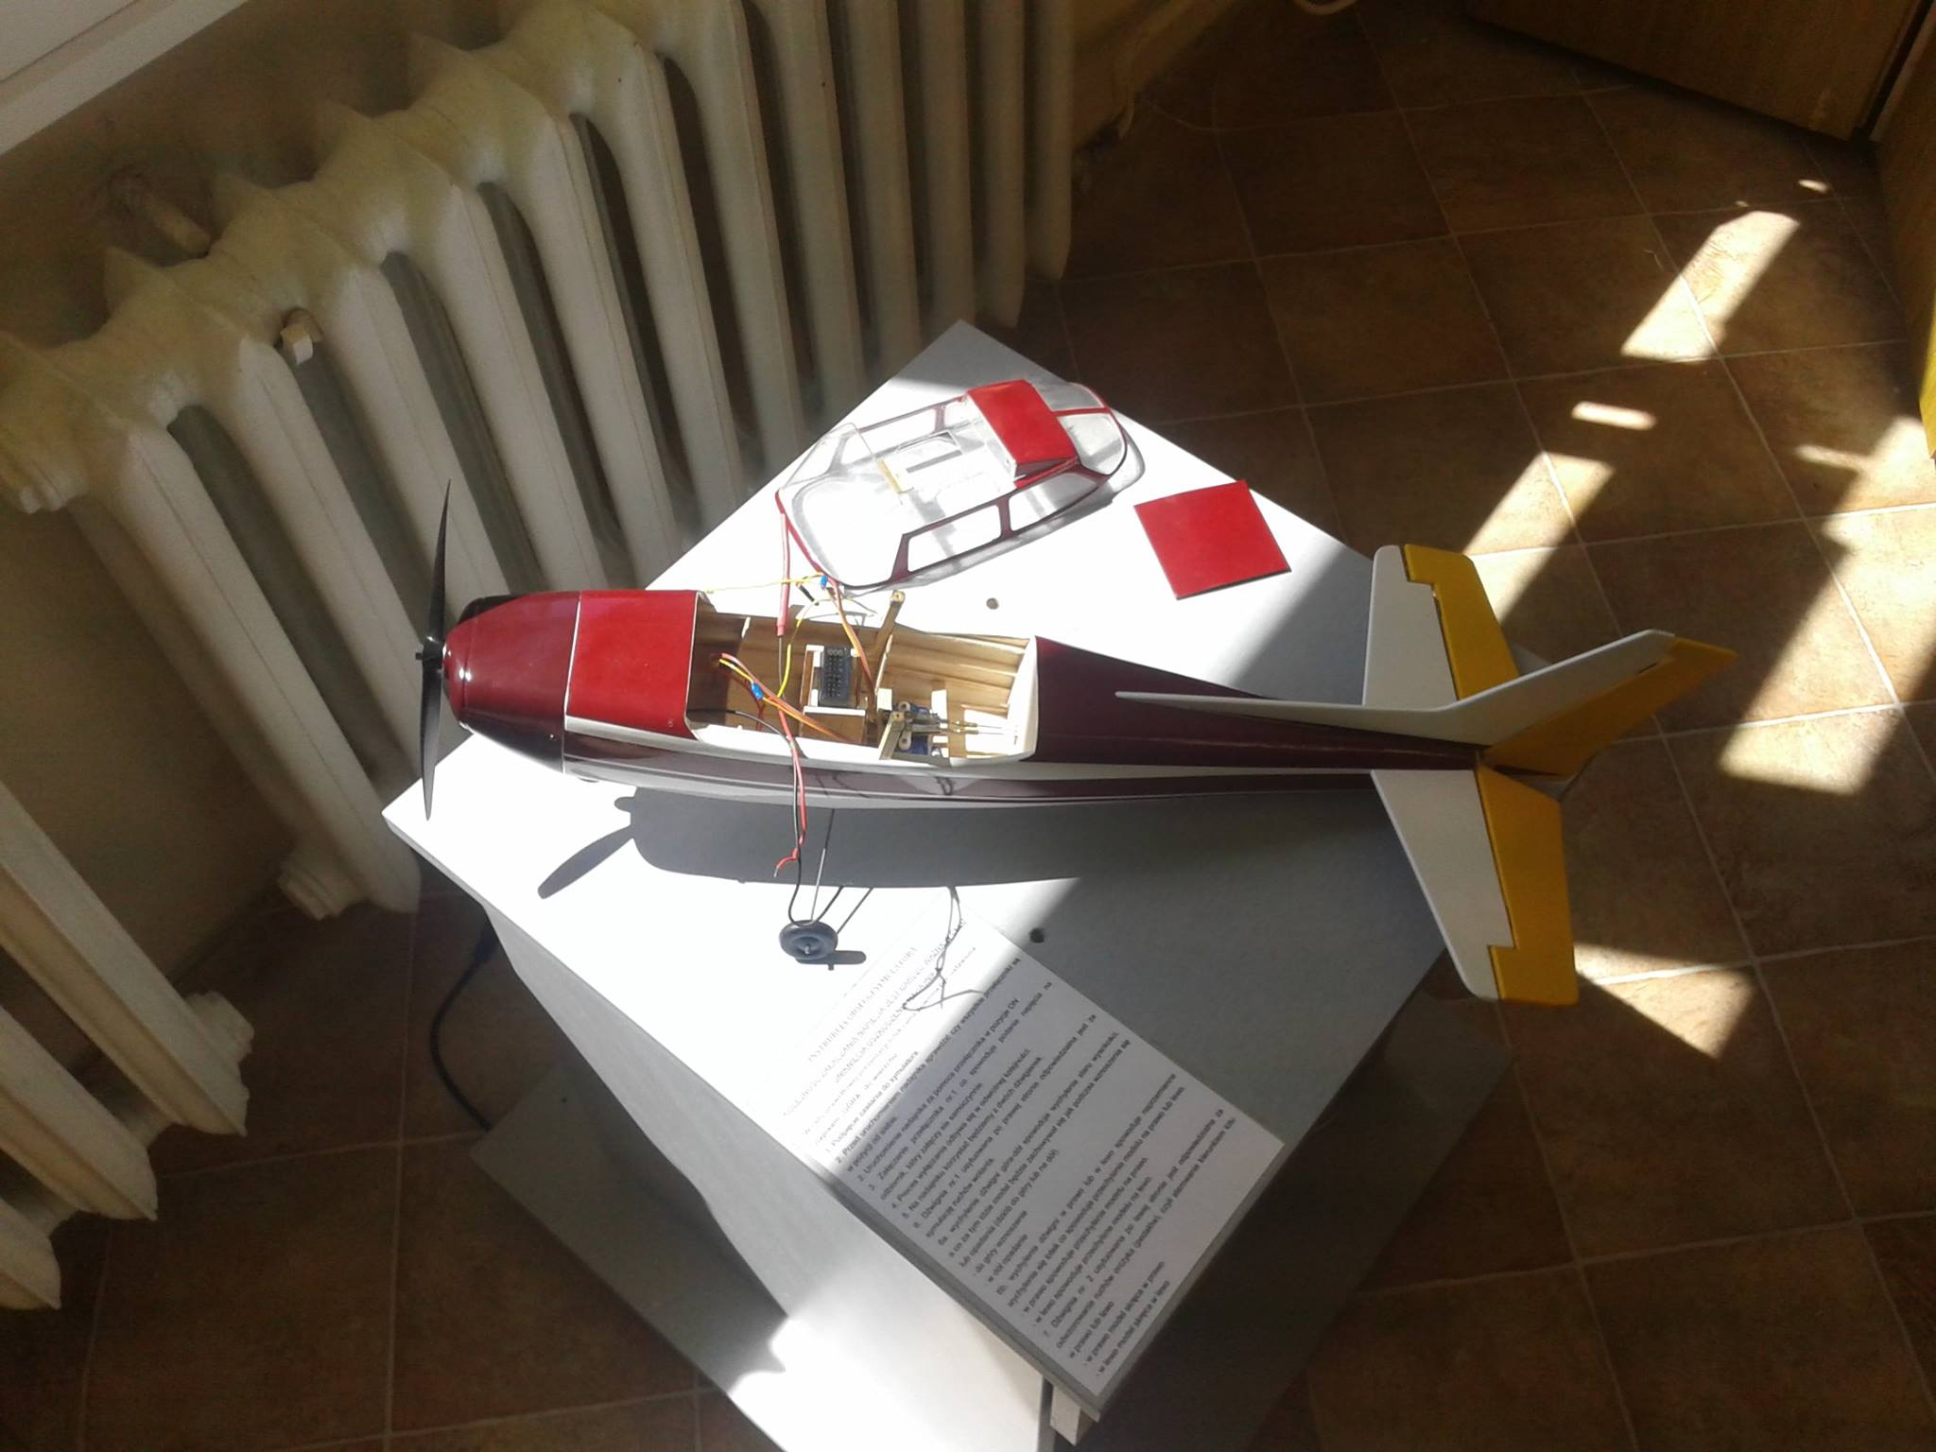

Slide 14
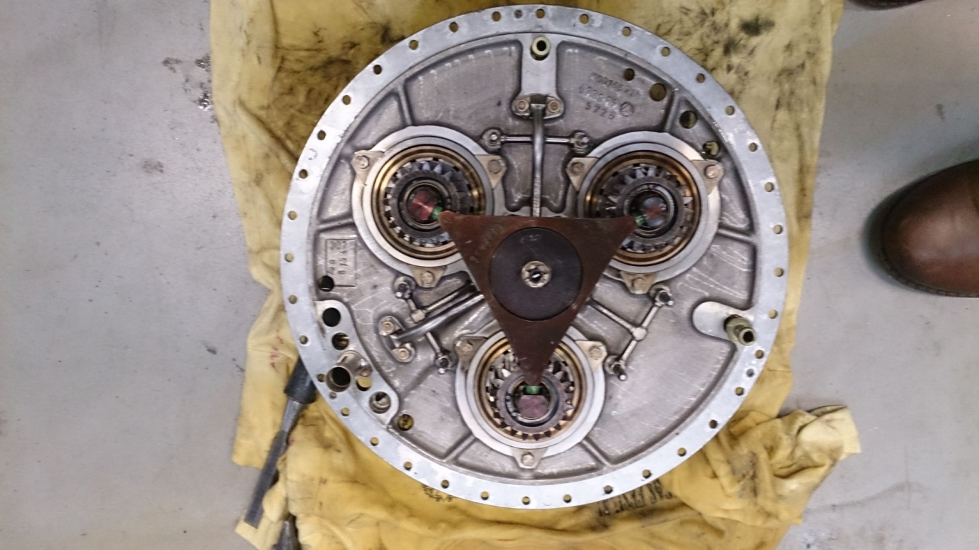
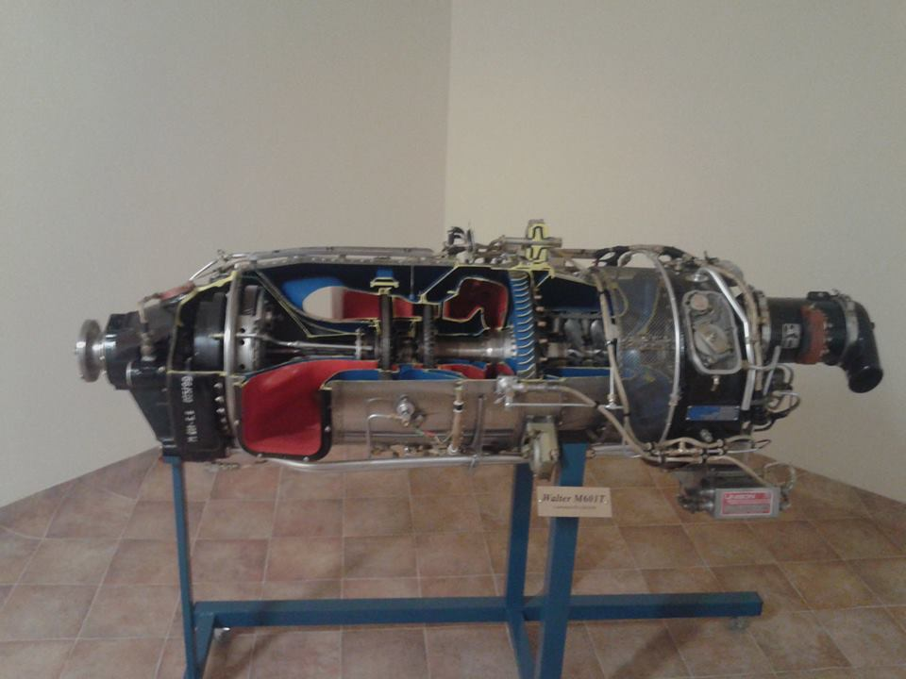

Slide 15
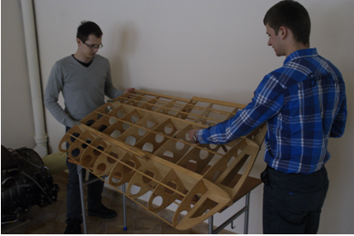

Slide 16
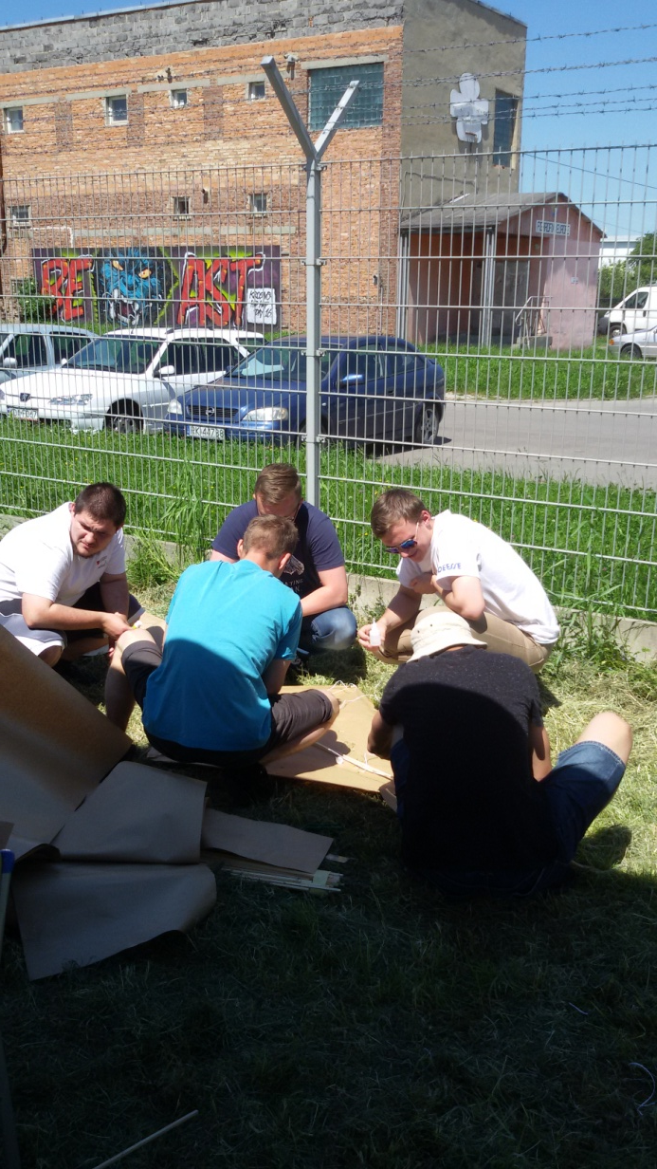
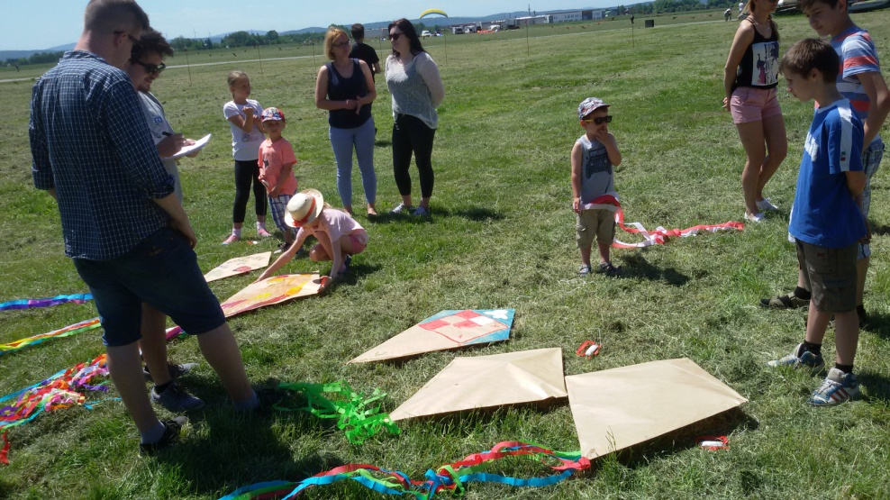
Festiwal Latawca

Slide 17
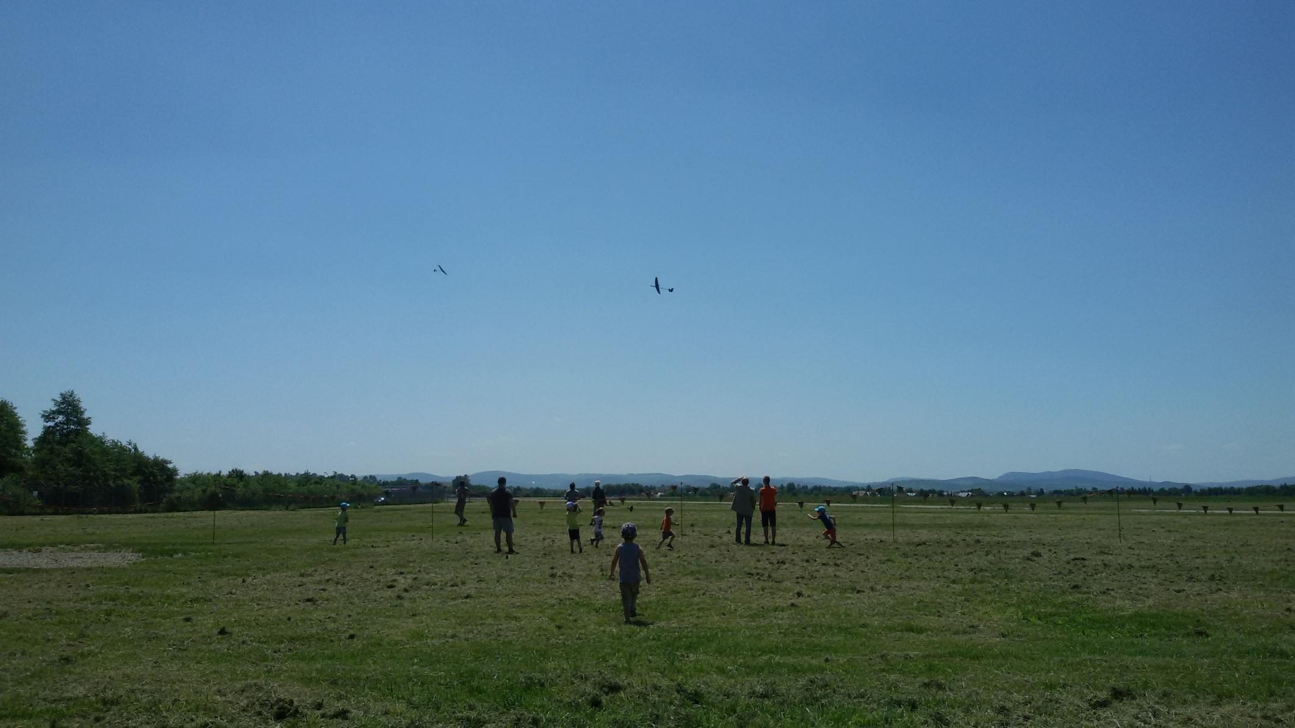

Slide 18
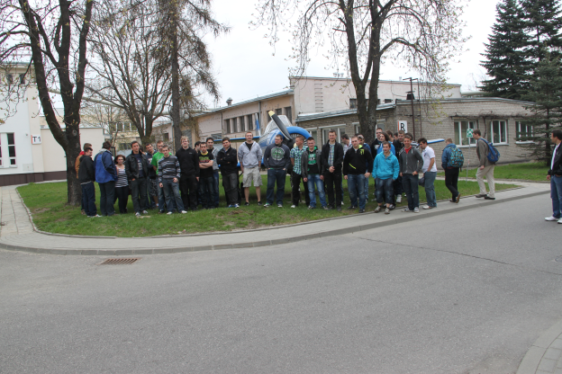
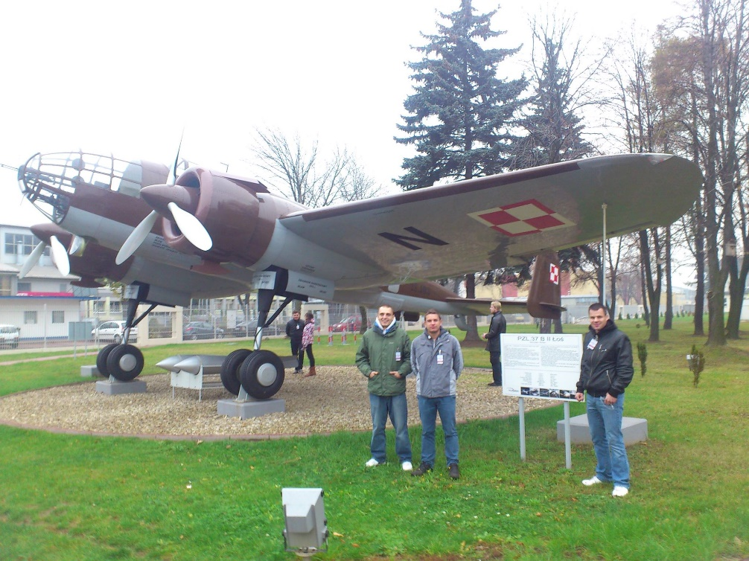
Nasze wyjazdy

Slide 19
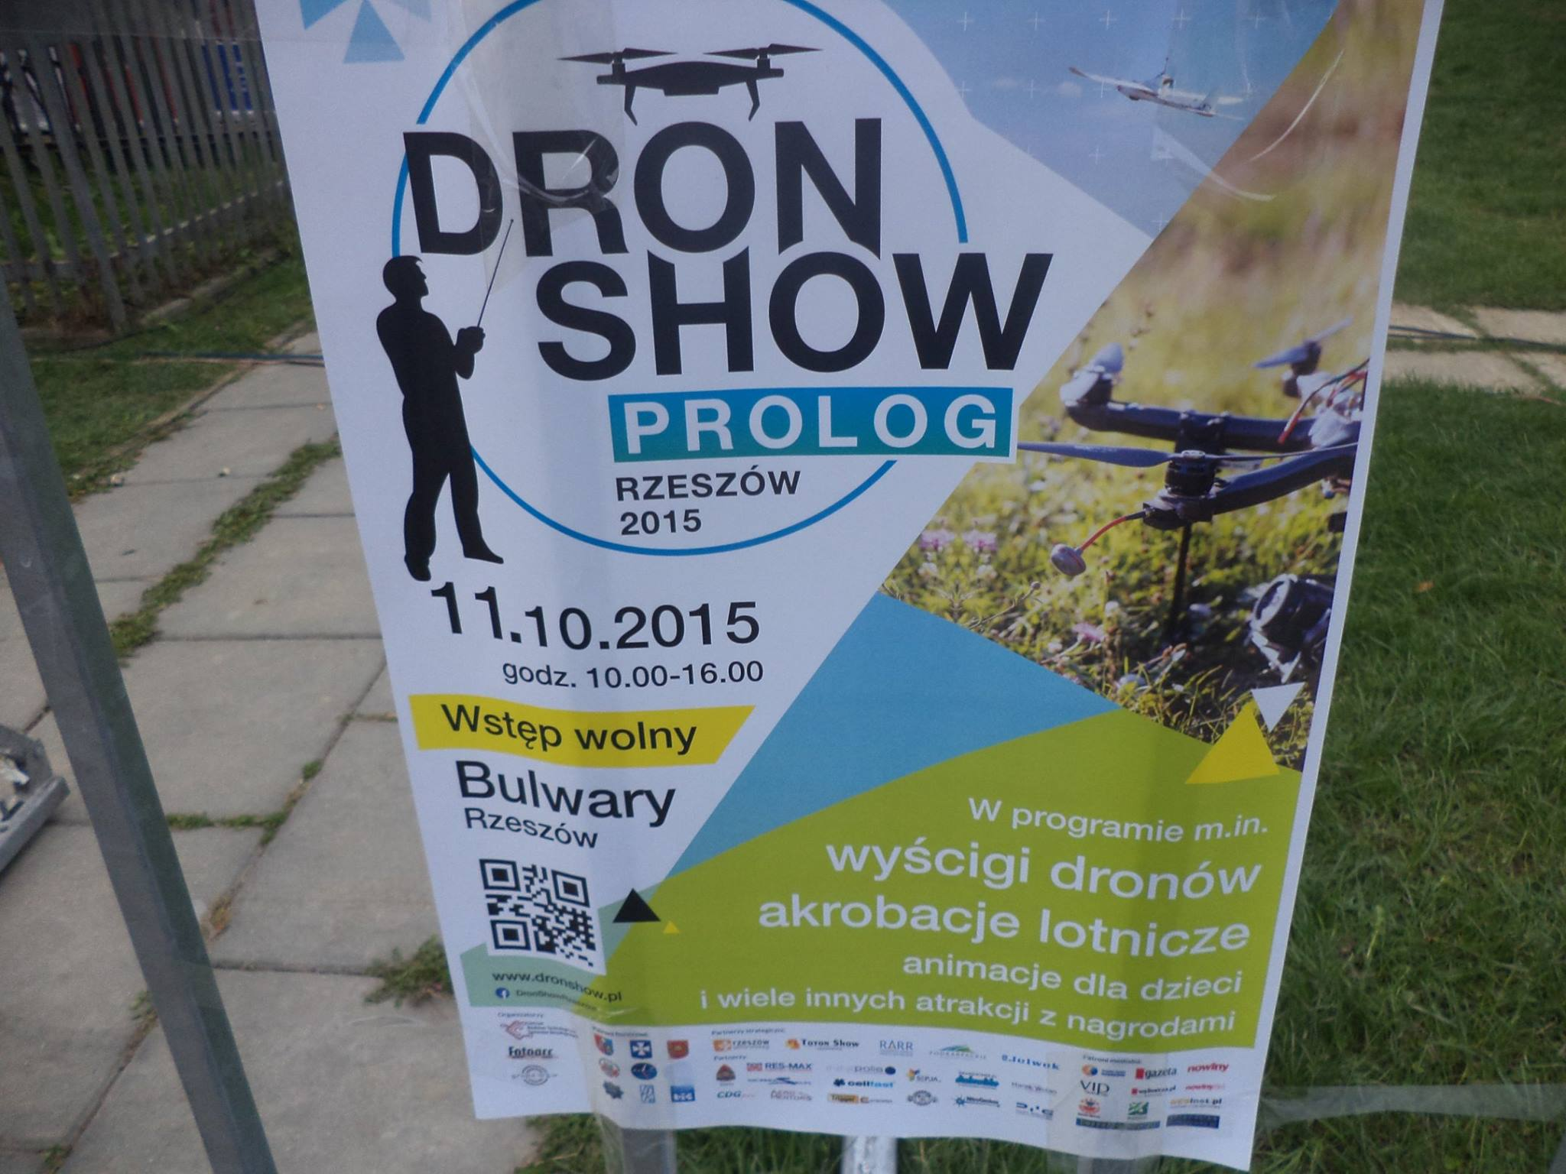
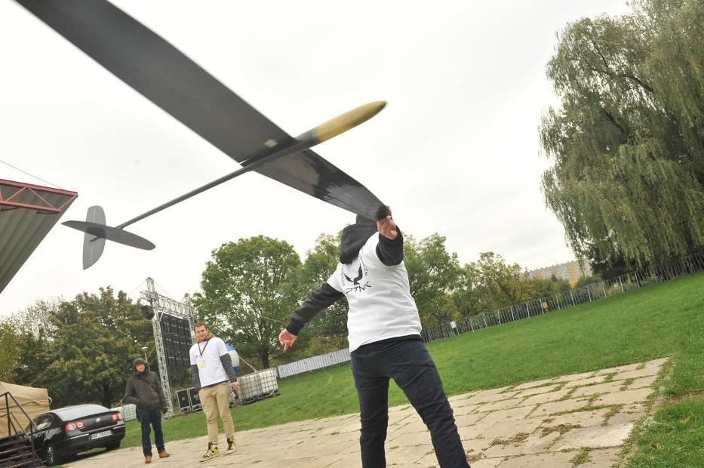

Slide 20
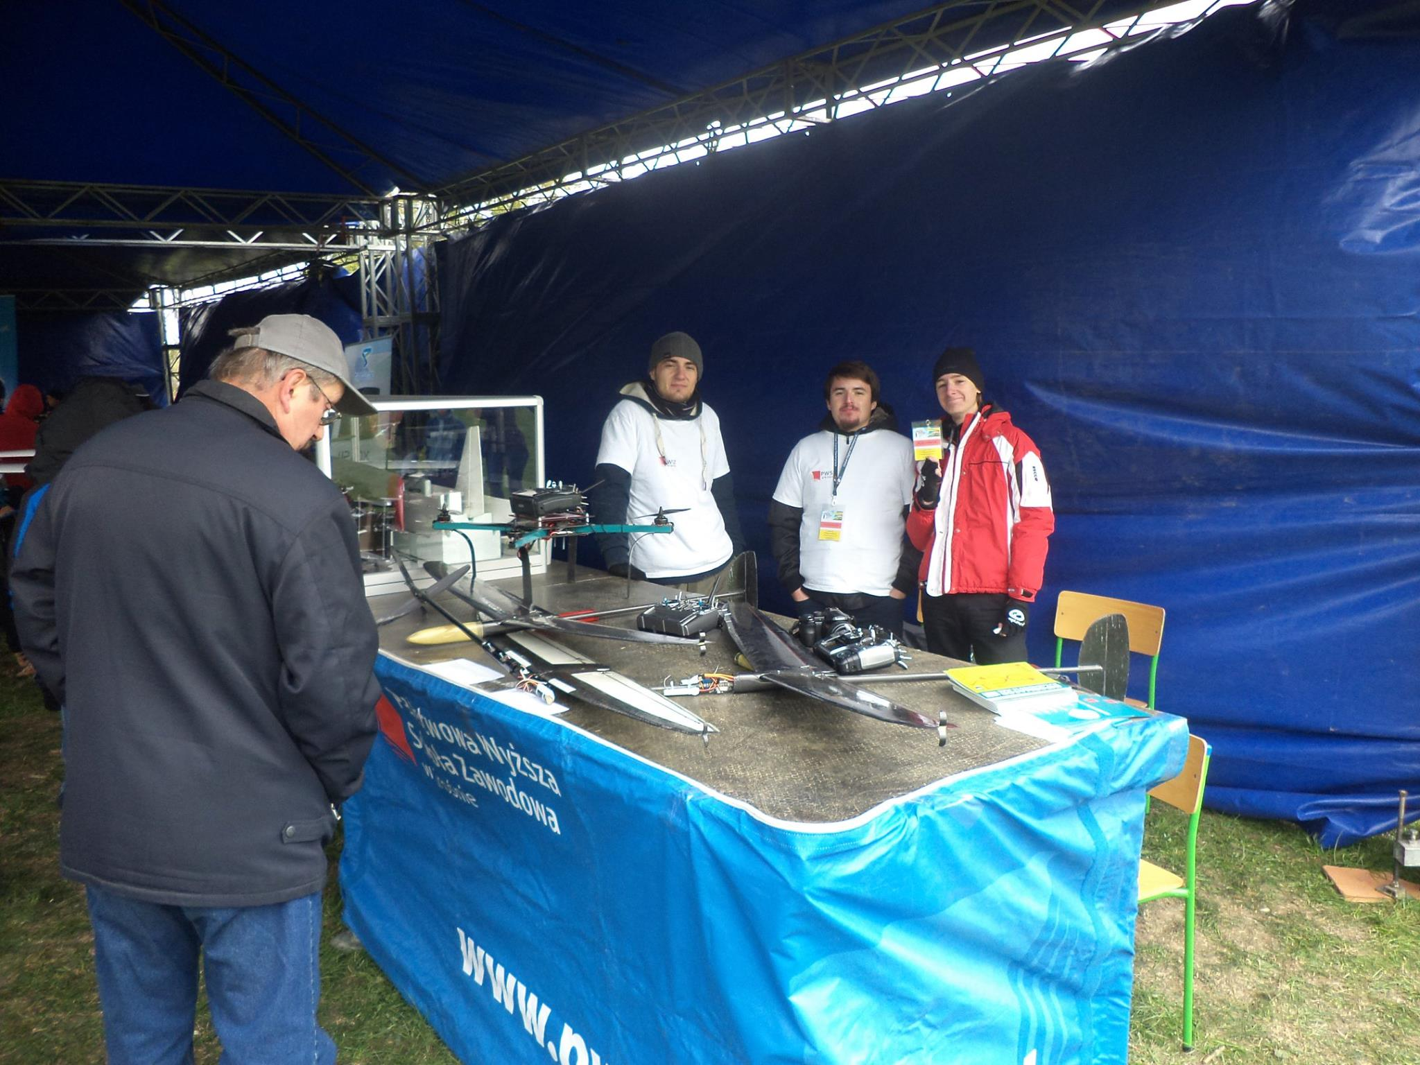
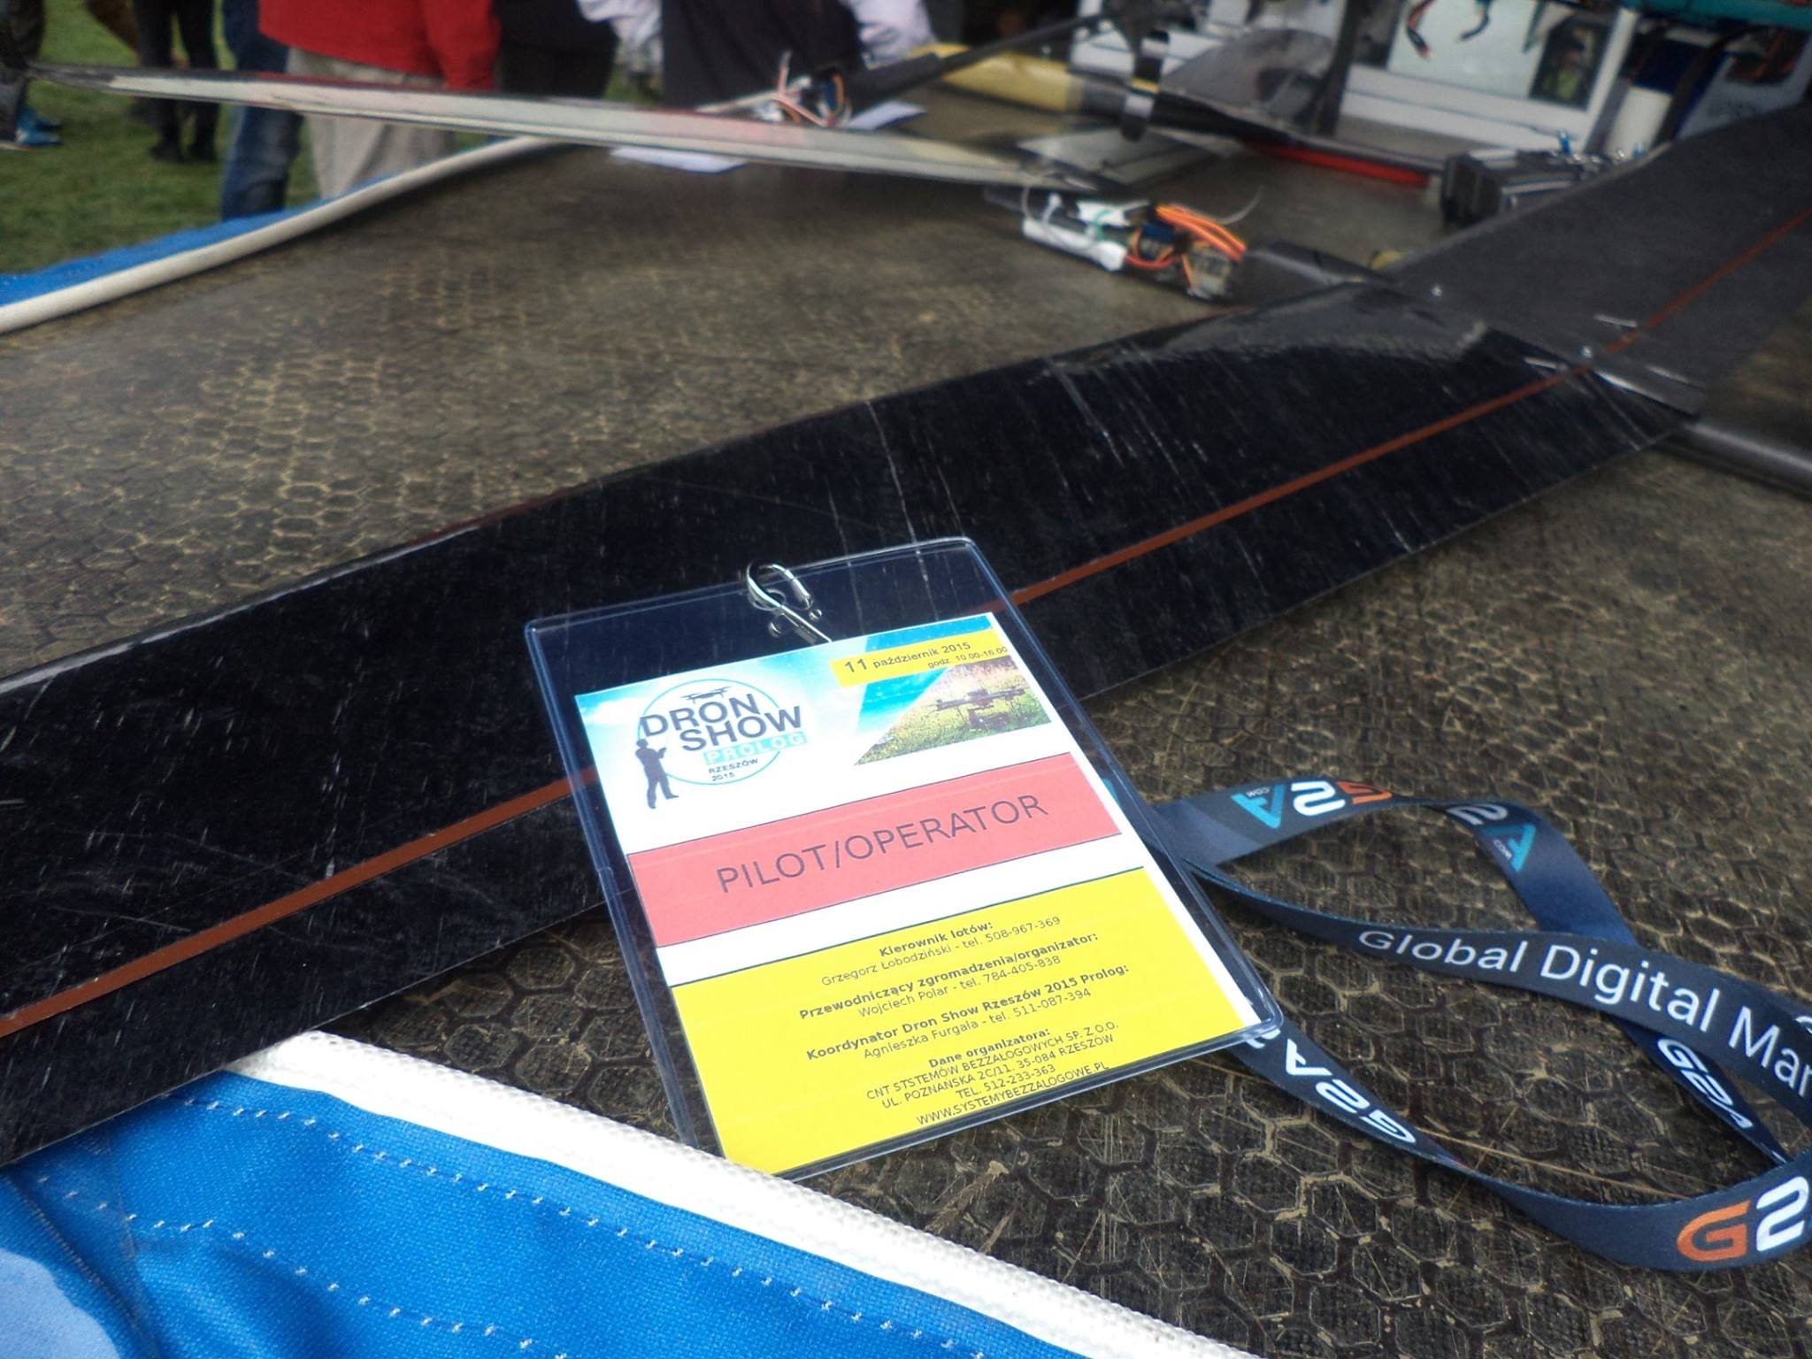

Slide 21
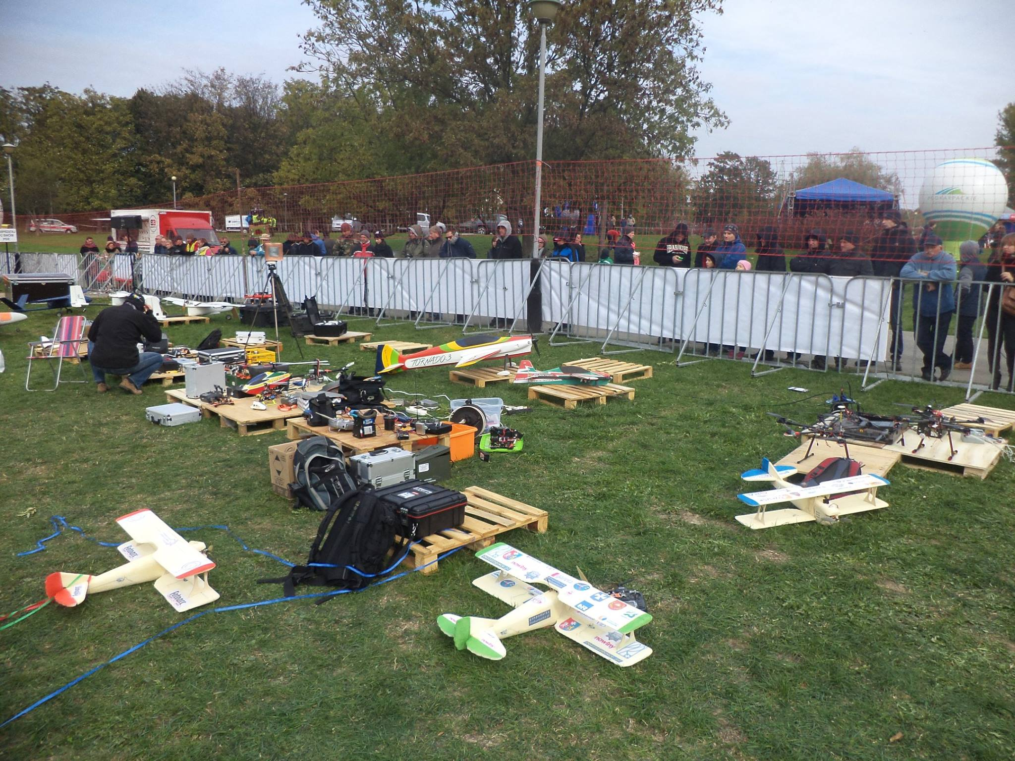
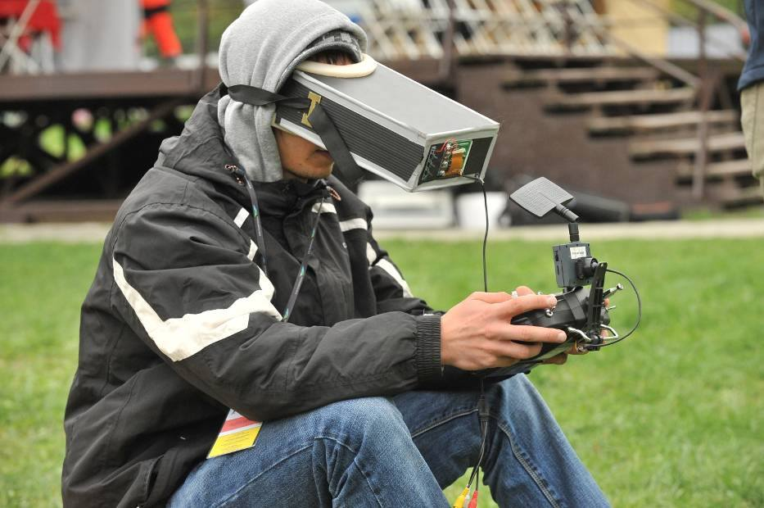

Slide 22
PAŃSTWOWA WYŻSZA SZKOŁA ZAWODOWA W KROŚNIE
...lotnicza strona studiów

